Slide 1
LGS Sınavı ile öğrenci alan Liselerimiz
Ortaöğretim Kurumlarını Tanıyalım Projesi
BANDIRMA REHBERLİK VE ARAŞTIRMA MERKEZİ
http://bandirmaram.meb.k12.tr/

Slide 2
LİSEYE YERLEŞME
Sınavla Yerleşme
Adrese Dayalı Yerleşme

Slide 3
1. OTURUM SÖZEL BÖLÜM 9:30-10:45
Dersler | Soru sayısı | Süre
TÜRKÇE | 20 | 75 DAKİKA
DİN KÜLTÜRÜ VE AHLAK BİLGİSİ | 10
T.C. İNKILAP TARİHİ VE ATATÜRKÇÜLÜK | 10
YABANCI DİL | 10
TOPLAM SORU SAYISI | 50
45 DAKİKA DİNLENME
2. OTURUM SAYISAL BÖLÜM 11:30-12:50
Dersler | Soru sayısı | Süre
MATEMATİK | 20 | 80 DAKİKA
FEN | 20
TOPLAM SORU SAYISI | 40
2022 LGS
5 Haziran Pazar

Slide 4
Sorular 8. sınıfın tüm müfredatından olacak.
3 yanlış 1 doğruyu götürecek.
100-500 arasında puanlar oluşacak.
4 kitapçık türü olacak.
Sınav Nasıl Olacak

Slide 5
Sınava girme zorunluluğu bulunmuyor.
Sınava giren öğrenci Sınavla öğrenci alan liselerden 10 lise tercih hakkı bulunuyor.
Sınava giren öğrenci de sınavsız adrese dayalı liselerden 5 lise tercih yapmak zorunda olacak.
Sınava girmeyen öğrenciler Adrese Dayalı Sınavsız Okul tercih ekranından 5 lise tercih hakkı bulunacak.
Sık Sorulan Sorular

Slide 6
Sınavla alan liselerde başka il ve ilçeler tercih edilebilir.
Sınava girmeyen öğrenci 6-7 ve 8. sınıf ortaöğretim başarı puan ortalamasına göre liseye yerleştirilir.
Öğrencinin diploma puanı,devamsızlık sayısı ve yaşı Lise tercihlerinde yerleştirilmede öncelik durumunu belirler.
Sınavla öğrenci alan liseye yerleşemeyen öğrenci, adrese dayalı tercih listesindeki liselerden birine yerleştirilir.
Sık Sorulan Sorular

Slide 7
Fen Lisesi
Yavuz Sultan Selim Anadolu Lisesi
Ali Öztaylan Anadolu İmam Hatip Lisesi
Gönen Anadolu Lisesi
Gönen Anadolu İmam Hatip Lisesi
Recep Gencer M.T.A.L
Gönen Ticaret Odası M.T.A.L

Slide 8
Sınavla Öğrenci Alan Liselerimiz
Enerji SA Fen Lisesi
Yavuz Sultan Selim Anadolu Lisesi
Ali Öztaylan Anadolu İmam Hatip Lisesi
Gönen Anadolu Lisesi
Gönen Anadolu İmam Hatip Lisesi
Recep Gencer Mesleki ve Teknik Anadolu Lisesi
Gönen Ticaret Odası Mesleki ve Teknik Anadolu Lisesi

Slide 9
Bandırma Sınavsız Öğrenci Alan Anadolu Liselerimiz
Bandırma Anadolu Lisesi
Kemal Pireci Anadolu Lisesi
Şehit Mehmet Günenç Anadolu Lisesi
Recep Gencer Mesleki ve Teknik Anadolu Lisesi
Unutmamak İçin

Slide 10
Bandırma Sınavsız Öğrenci Alan Meslek Liselerimiz
Akşemsettin M.T.A.L
Haydar Çavuş M.T.A.L
Bandıma Anadolu İmam Hatip Lisesi
Hafsa Sultan M.T.A.L
Bandırma Merkez M.T.A.L
B.İ.S.T M.T.A.L
Unutmamak İçin
Recep Gencer M.T.A.L

Slide 11
Sınavla Öğrenci Alan Liselerimizi Tanıyalım
Bandırma Enerji SA
Fen Lisesi
Fen Lisesi
Ali Öztaylan Anadolu İmam Hatip Lisesi
Gönen Anadolu İmam Hatip Lisesi
Yavuz Sultan Selim
Anadolu Lisesi
Proje Okul
Anadolu Lisesi
Gönen
Anadolu Lisesi
Edincik Recep Gencer
Mesleki ve Teknik Anadolu Lisesi
Meslek Lisesi
Gönen Ticaret Odası
Mesleki ve Teknik Anadolu Lisesi

Slide 12
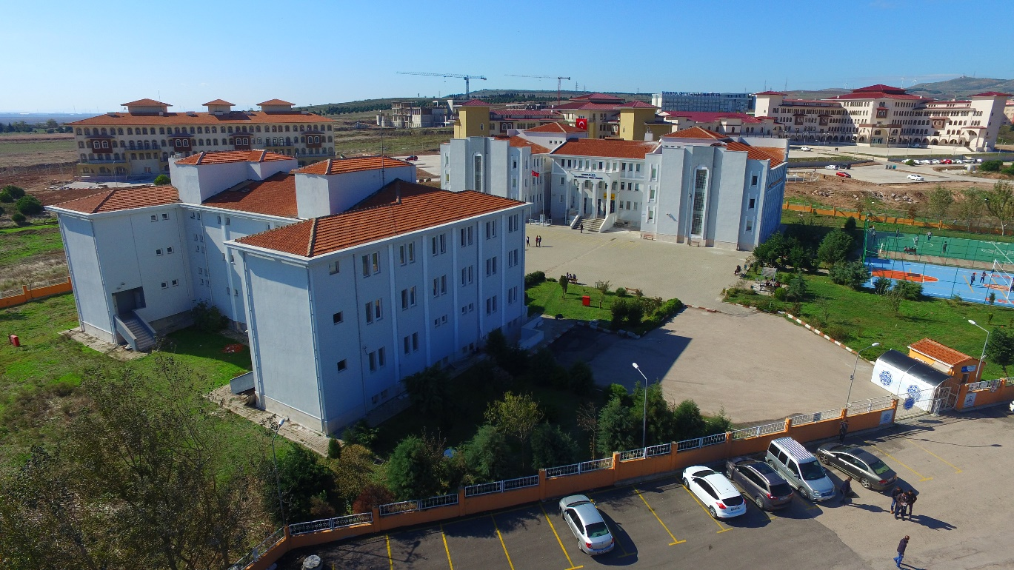
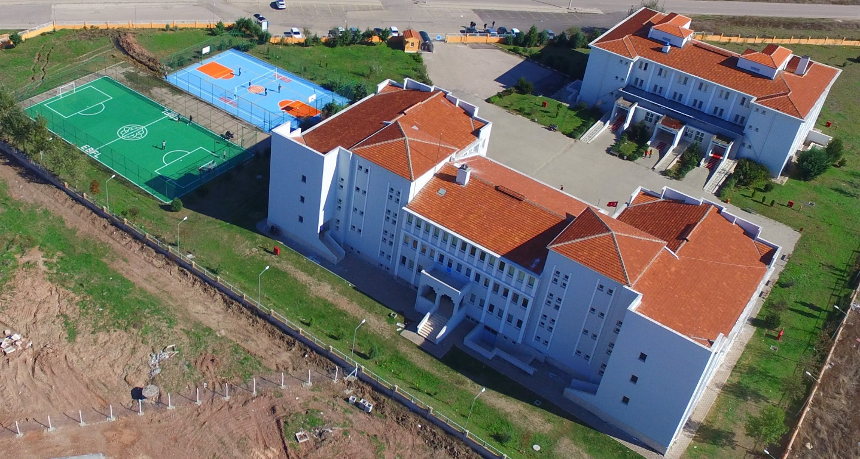
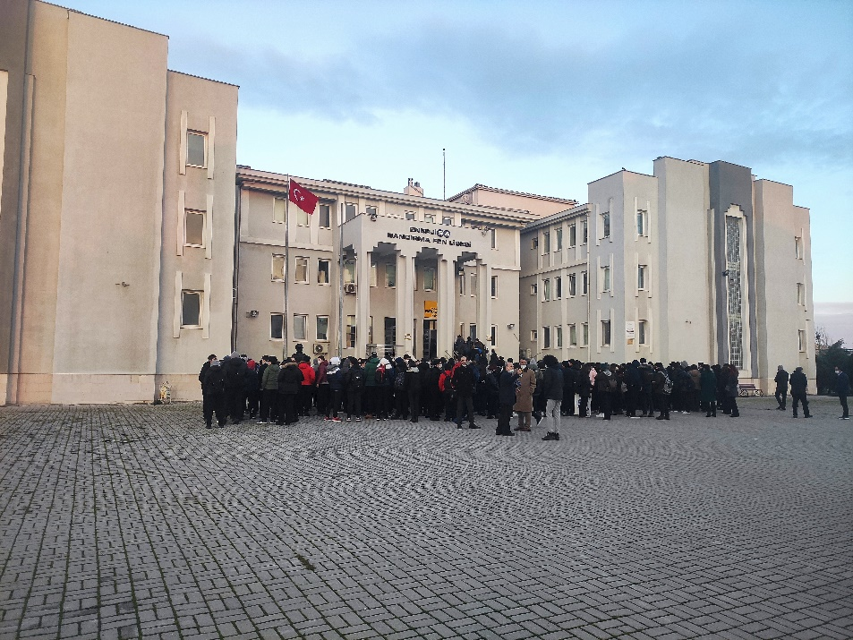
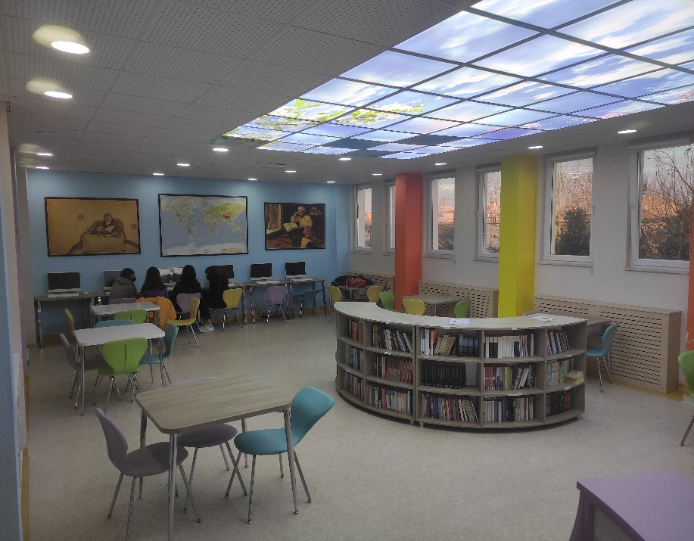
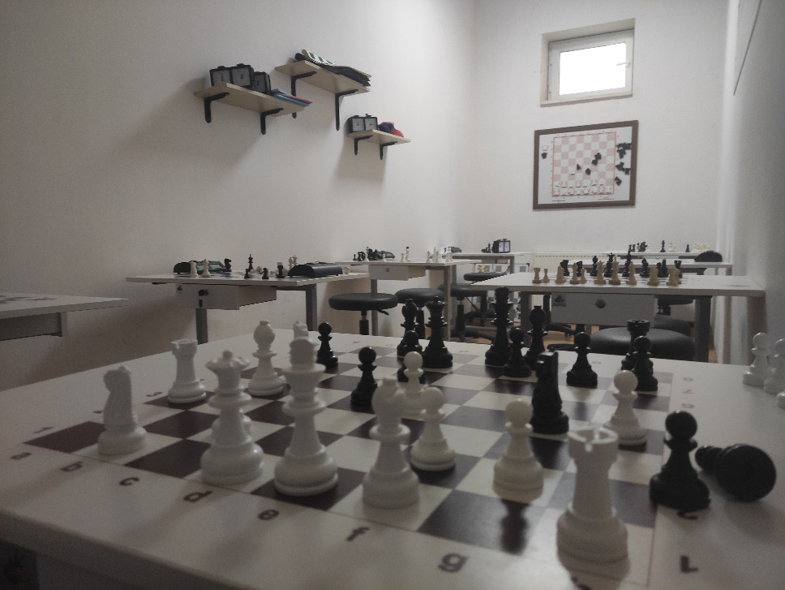
Bandırma Enerji SA Fen Lisesi

Slide 13
Bandırma Enerji SA Fen Lisesi
Okul giriş-çıkış saatleri
08:30 – 16:00
Sabancı Vakfı tarafından okul ve pansiyon binasının yapımı tamamlanarak, kullanım hakkının Balıkesir Valiliği’ne devredilmesi ile birlikte 23.10.2010 tarihinde hizmete açılmıştır. 1565 m2 alan üzerine kurulu olan okulun toplam 5561 m2 kapalı alanı bulunmaktadır. Kapalı Spor Salonunun yapımı tamamlanması ile birlikte okulumuz üç bina ile hizmet üretmeye başlamıştır. 2010-2011 Eğitim-Öğretim yılında 52 öğrenci ile faaliyetlerine başlayan okulumuz bugün 437 öğrencisi ile eğitim vermeye devam etmektedir. Bugüne kadar toplam dokuz dönemde 639 öğrenci okulumuzdan mezun olmuştur.
Ulaşım
Okul ilçe merkezine uzaklığı 3 km olup ulaşım Okul Servisleri ve Şehir içi Toplu Taşıma yolu ile sağlanmaktadır.
Yemek/Kantin
Yemekhaneden yatılı öğrencilerimiz sabah kahvaltısı, öğle ve akşam yemekleri için yararlanabilirken gündüzlü öğrencilerimiz istemeleri halinde öğle yemeği için faydalanabilirler.
Laboratuvar-Spor Salonu-Müzik –Resim Atölyesi
Fizik Laboratuvarı,Kimya Laboratuvarı,Biyoloji Laboratuvarı,Müzik Atölyesi,Resim Atölyesi,Bilgisayar Atölyesi,Z-Kütüphane,Kapalı Spor Salonu,Açık Spor Alanları,Konferans Salonu,Toplantı Salonu,Satranç Sınıfı,Revir

Slide 14
Bandırma Enerji Sa Fen Lisesi
4,83%
4,94%
406,140
405,248
Yerleştirme Yüzdelik Dilim
ve Taban Puan
2. Yerleştirme Yüzdelik Dilim
Ve Taban Puan
2021 Yılı LGS Sonucu Oluşan Taban Puan ve Yüzdelik Dilimler

Slide 15
Bandırma Enerji Sa Fen Lisesi
2021 Yılı YKS Sonucu Oluşan TYT ve AYT Puan Ortalamaları
01
390,79
TYT Puan Ort
02
AYT-SAY Ort
369,53
03
AYT-EA Ort
326,51
04
AYT-SÖZ Ort
-------
05
AYT-DİL Ort
405,52

Slide 16
Bandırma Enerji Sa Fen Lisesi
8
TIP FAKÜLTESİ
7
11
MÜHENDİSLİK
DİŞ HEKİMLİĞİ
3
HUKUK
1
MİMARLIK
1
ECZACILIK

Slide 17
Yavuz Sultan Selim Anadolu Lisesi
Okul giriş-çıkış saatleri
08:40 – 16:00
Okulumuz Yavuz Sultan Selim Anadolu Lisesi, 2003-2004 eğitim öğretim yılında Bandırma Öğretmen Lisesi olarak açılmıştır. Daha sonra 2014 yılında ismi Yavuz Sultan Anadolu Lisesi olarak değiştirilmiştir. 2003 yılından beri eğitim öğretim faaliyetlerine devam etmektedir. Okulumuzda pansiyon bulunmamaktadır.
Ulaşım
Okul Servisleri ve Şehir içi Toplu Taşıma yolu ile sağlanmaktadır.
Yemek/Kantin
Kantin mevcuttur.
Laboratuvar-Spor Salonu-Müzik –Resim Atölyesi
Tüm atölyeler mevcuttur.
Yavuz Sultan Selim Anadolu Lisesi proje okuludur ve sadece merkezi yerleştirme puanı ile öğrenci alan bir okuldur. Öğrencilerin çoğunluğu yakın puanlarla okulumuza geldiği için okuldaki öğrenci profili benzerdir. Okulumuza sayısal sınıf dışında eşit ağırlık sınıfı da bulunmaktadır. Öğrenciler 10.sınıfın son dönemin eşit ağırlık sınıfını da tercih edebilmektedirler. Aynı zamanda yeterli öğrenci sayısının sağlanması durumunda dil sınıfı da açılabilmektedir. Öğrencilerin sadece sayısal sınıfta değil aynı zamanda eşit ağırlık sınıfı da seçebilmesi en güçlü yanlarımızdan birisidir.

Slide 18
Yavuz Sultan Selim Anadolu Lisesi
9,44%
9,58%
375,09
----------
Yerleştirme Yüzdelik Dilim
ve Taban Puan
2. Yerleştirme Yüzdelik Dilim
Ve Taban Puan
2021 Yılı LGS Sonucu Oluşan Taban Puan ve Yüzdelik Dilimler

Slide 19
Yavuz Sultan Selim Anadolu Lisesi
2021 Yılı YKS Sonucu Oluşan TYT ve AYT Puan Ortalamaları
01
398,58
TYT Puan Ort
02
AYT-SAY Ort
382,16
03
AYT-EA Ort
342,81
04
AYT-SÖZ Ort
294,70
05
AYT-DİL Ort
367,83

Slide 20
Yavuz Sultan Selim Anadolu Lisesi
3
TIP FAKÜLTESİ
2
13
MÜHENDİSLİK
DİŞ HEKİMLİĞİ
1
HUKUK
2
PSİKOLOJİ
1
ECZACILIK

Slide 21
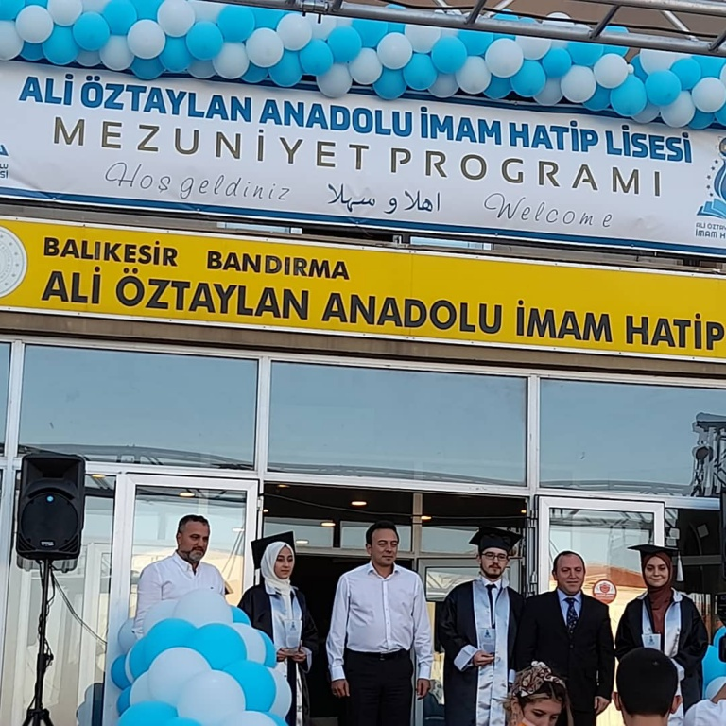
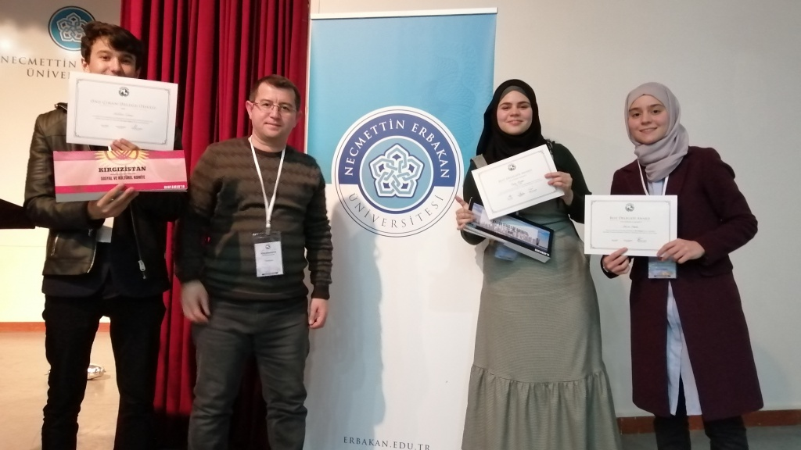
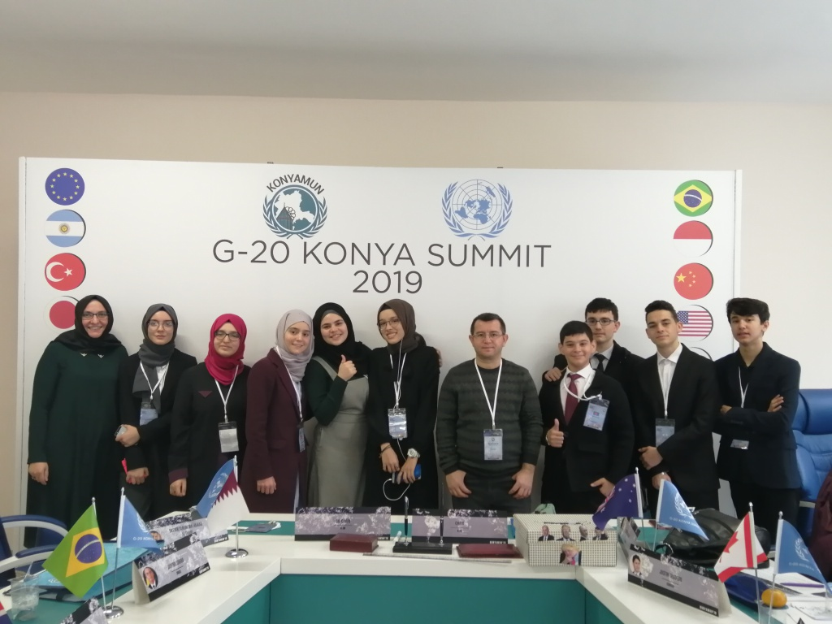
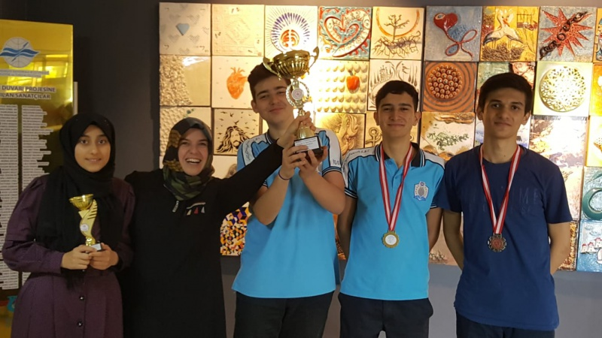
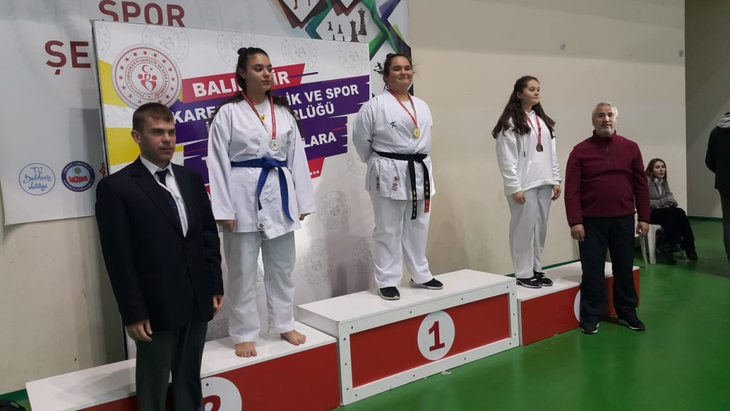
Ali Öztaylan Anadolu İmam Hatip Lisesi

Slide 22
Ali Öztaylan Anadolu İmam Hatip Lisesi
Okul giriş-çıkış saatleri
08:50 – 16:00
Okulumuz Balıkesir ili Bandırma ilçesinde 2017 yılında Fen ve Sosyal Bilimler Programı uygulayan Anadolu İmam Hatip Lisesi olarak açılmıştır. İlk yıl 68 öğrenciyle Eğitim Öğretime başlayan okulumuz 2018 yılında proje okulu statüsünü kazanmıştır. Akabinde okulumuz bünyesinde sınavla öğrenci alan imam hatip ortaokulu kısmı da açılmıştır. Lise bölümünün ilk öğrencileri 2021 yılında mezun olmuşlardır. İlk mezunlarını 2020-2021 eğitim öğretim yılında veren okulumuz gerek lise gerekse ortaokul bölümlerindeki akademik, sosyal ve kültürel başarılarıyla bölgenin adından bahsedilen gözde bir okulu haline gelmiştir.
Ulaşım
Okul ilçe merkezine uzaklığı 3 km olup ulaşım Okul Servisleri ve Şehir içi Toplu Taşıma yolu ile sağlanmaktadır.
Yemek/Kantin
Yemekhaneden yatılı öğrencilerimiz sabah kahvaltısı, öğle ve akşam yemekleri için yararlanabilmektedir.
Laboratuvar-Spor Salonu-Müzik –Resim Atölyesi
Tüm atölyeler mevcuttur.
Okulumuz kuruluşundan bu yana bölgesel ve yurt genelinde yapılan Münazara, MUN, tiyatro, şarkı, fotoğraf yarışmaları, zeka oyunları ve spor müsabakalarına katılım gösterilmekte olup bölge ve ülke derecelerine ulaşılmaktadır. Türkiye Zeka Vakfının düzenlediği, her yıl katıldığımız, Türkiye Zeka Oyunları Şampiyonasında Balıkesir 1. Si olarak Türkiye Finallerine katıldık. Ayrıca TÜBİTAK 2204-A ve TÜBİTAK2204-C lise öğrencileri araştırma projelerine her yıl çok sayıda proje ile başvuru yapılmaktadır. Bu projeler arasında TÜRKİYE 2. Liği derecemiz de vardır. 2021-2022 Eğitim Öğretim yılında da 6 Tübitak projesi mevcuttur. Okulumuzda AB Erasmus projeleri ve E-TWİNNİG projeleri de yürütülmektedir.

Slide 23
Ali Öztaylan Anadolu İmam Hatip Lisesi
18,9%
4,40%
329,25
409,76
Yerleştirme Yüzdelik Dilim
ve Taban Puan
2. Yerleştirme Yüzdelik Dilim
Ve Taban Puan
2021 Yılı LGS Sonucu Oluşan Taban Puan ve Yüzdelik Dilimler

Slide 24
Ali Öztaylan Anadolu İmam Hatip Lisesi
2021 Yılı YKS Sonucu Oluşan TYT ve AYT Puan Ortalamaları
01
334,13
TYT Puan Ort
02
AYT-SAY Ort
222,25
03
AYT-EA Ort
250,69
04
AYT-SÖZ Ort
242,30
05
AYT-DİL Ort
390,31

Slide 25
Ali Öztaylan Anadolu İmam Hatip Lisesi
2
TIP FAKÜLTESİ
5
8
MÜHENDİSLİK
İLAHİYAT
1
3
REHBERLİK VE PSİKOLOJİK DANIŞMANLIK
HUKUK
1
PSİKOLOJİ

Slide 26
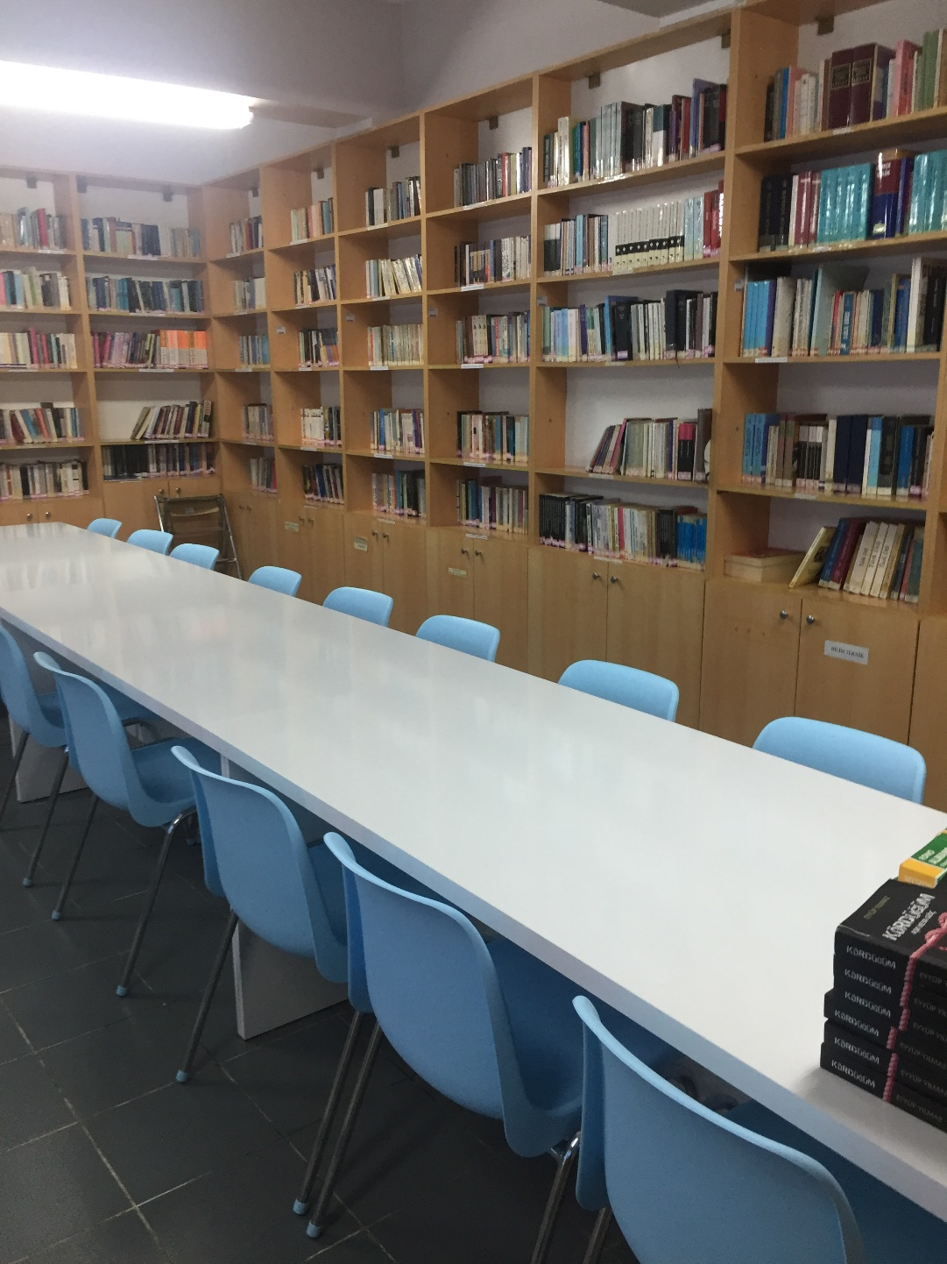
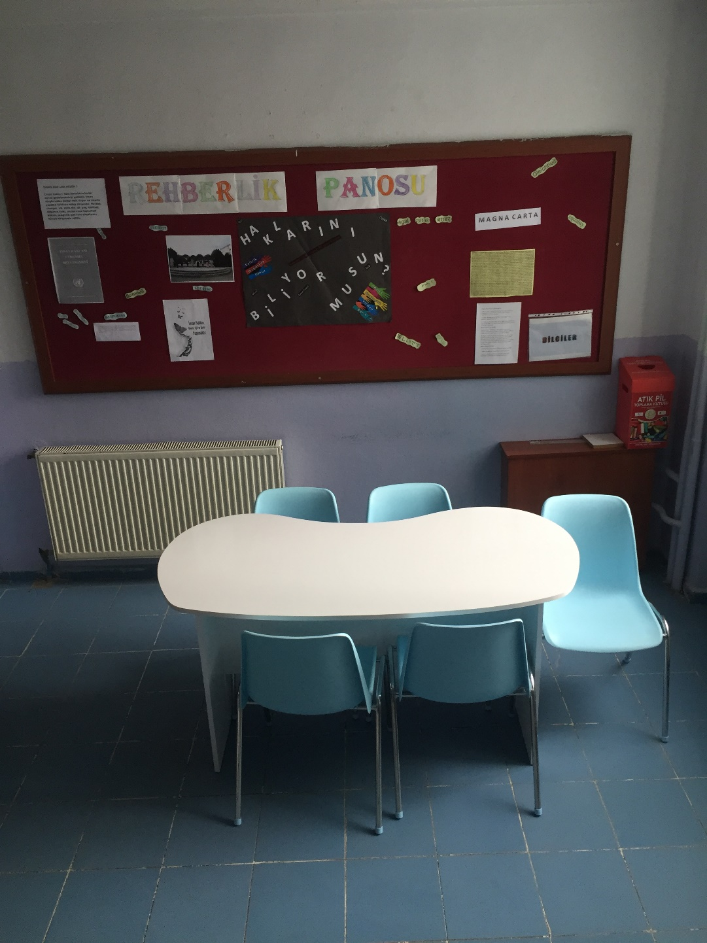
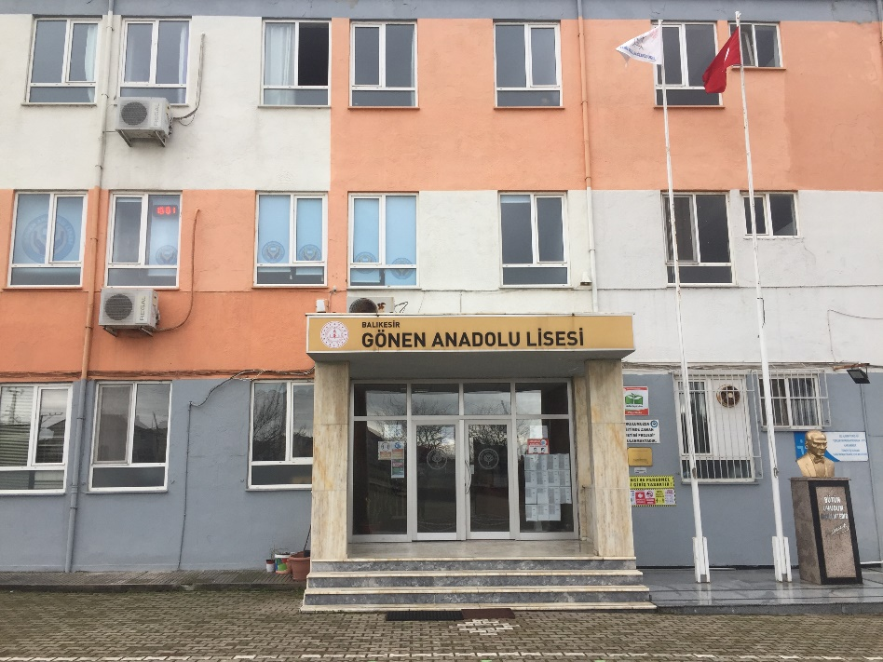
Gönen Anadolu Lisesi

Slide 27
Gönen Anadolu Lisesi
Okul giriş-çıkış saatleri
08:40 – 16:15
Gönen Anadolu Lisesi Milli Eğitim Bakanlığı Ortaöğretim Genel Müdürlüğünün 22.08.1994 tarih ve 12947 sayılı Olurlarıyla 1994-1995 öğretim yılında Hacı Şükriye İpek Sağlık Meslek Lisesinde Eğitim Öğretim faaliyetine başladı. İki yıl bu okulun bünyesinde, üç yıl Işıl İpek İlköğretim Okulunda, bir yıl da İmam Hatip Lisesinde çalışmalarını sürdürdü. Okul binasının temeli merhum İdris TABAK beyin maddi katkılarıyla 15.04.1995 tarihinde atıldı. Sayın Fahri DİLMAÇ'ın büyük maddi katkıları, Hüseyin DUMAN'ın üstün gayret ve fedakârlıkları ile 24.11.2000 tarihinde tamamlandı. Milli Eğitim Bakanlığından gönderilen ödenek ile 2002 yılında bir kat ilavesi yapıldı.
Okulumuz 2021-2022 Eğitim - Öğretim yılından başlamak üzere "Özel Program ve Proje uygulayan Eğitim Kurumu" (Proje Okulu) olmuştur.
Ulaşım
Okul Servisleri ve Şehir içi Toplu Taşıma yolu ile sağlanmaktadır.
Yemek/Kantin
Bir kantin ve Öğle Yemeği Var
Laboratuvar-Spor Salonu-Müzik –Resim Atölyesi
İki Fen Laboratuvarı, bir balon kort, bir müzik, bir resim atölyesi, 14 dönüm bahçe içinde bir basketbol bir futbol sahası vardır.
Okulumuzda 10 kulüp faaliyet göstermektedir. Kız / Erkek voleybol takımımız, kız futbol takımımız, erkek futsal takımız, erkek basketbol takımı ve masa tenisi takımımız vardır.

Slide 28
Gönen Anadolu Lisesi
19,94%
9,3%
325,14
-------
Yerleştirme Yüzdelik Dilim
ve Taban Puan
2. Yerleştirme Yüzdelik Dilim
Ve Taban Puan
2021 Yılı LGS Sonucu Oluşan Taban Puan ve Yüzdelik Dilimler

Slide 29
Gönen Anadolu Lisesi
2021 Yılı YKS Sonucu Oluşan TYT ve AYT Puan Ortalamaları
01
330,40
TYT Puan Ort
02
AYT-SAY Ort
303,91
03
AYT-EA Ort
291,79
04
AYT-SÖZ Ort
292,11
05
AYT-DİL Ort
357,85

Slide 30
Gönen Anadolu Lisesi
1
TIP FAKÜLTESİ
2
11
MÜHENDİSLİK
DİŞ HEKİMLİĞİ
3
HUKUK
5
HEMŞİRELİK
2
PSİKOLOJİ

Slide 31
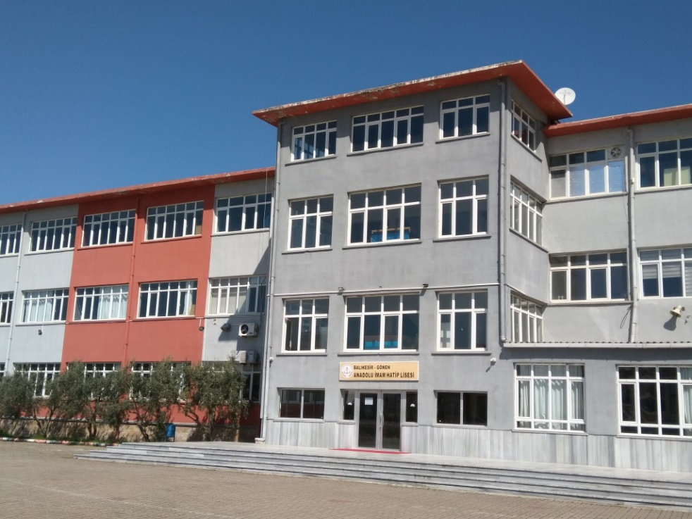
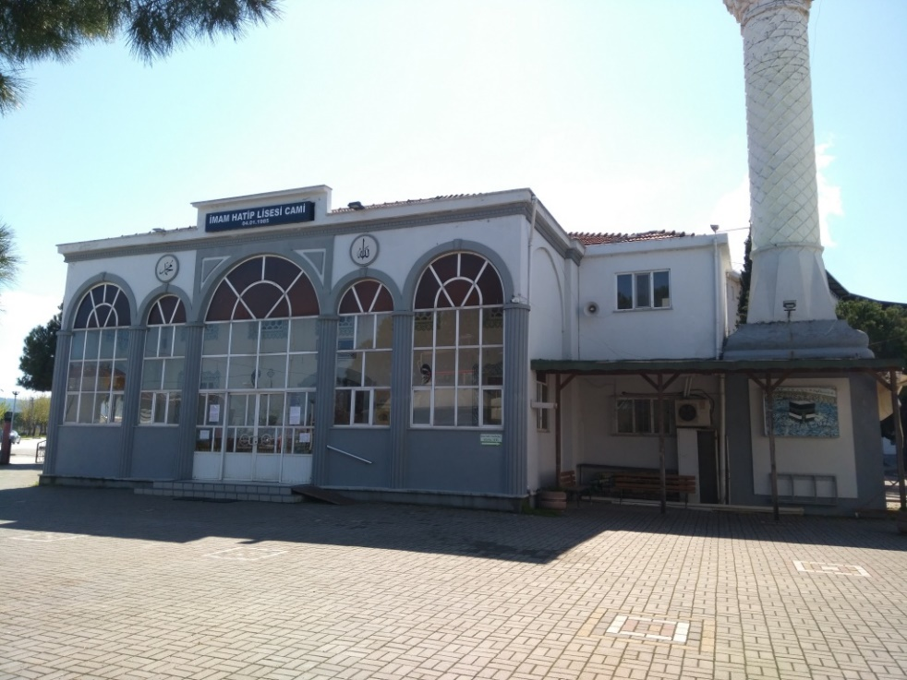
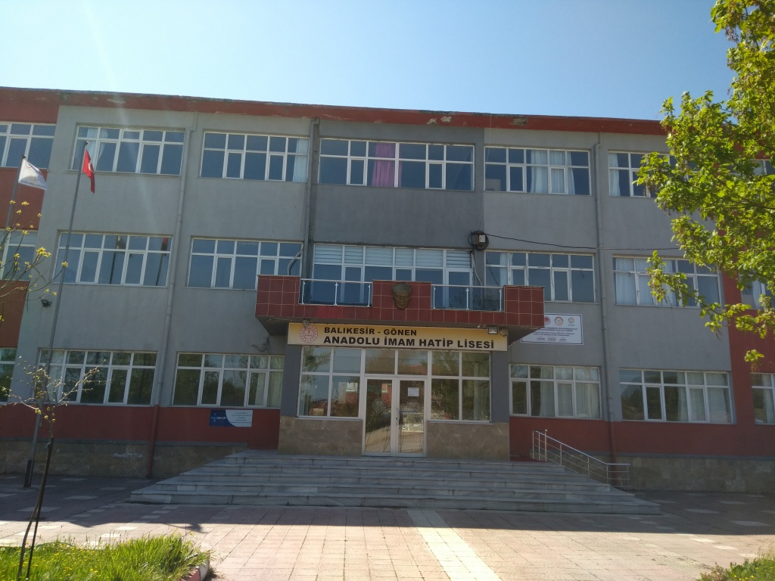
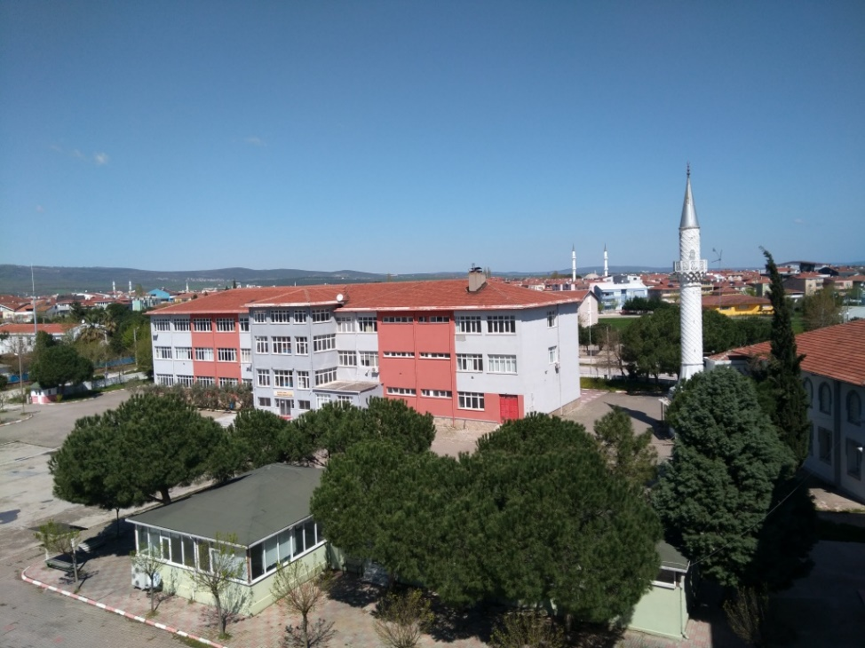
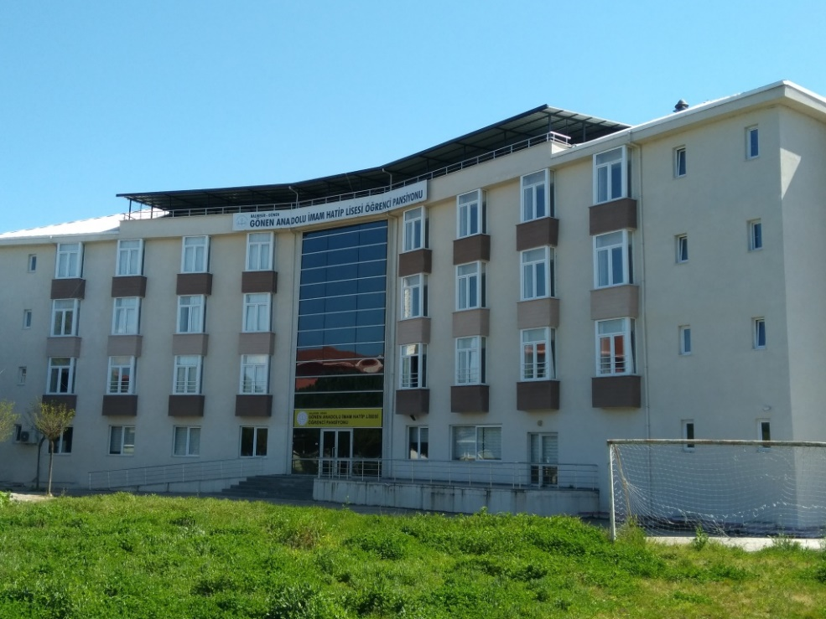
Gönen Anadolu İmam Hatip Lisesi

Slide 32
Gönen Anadolu İmam Hatip Lisesi
Okul giriş-çıkış saatleri
08:40 – 16:15
Okulumuz Gönen Anadolu İmam Hatip Lisesi 17/10/1977 yılında öğretime başlanmıştır. 2007-2008 Eğitim Öğretim yılında okulumuz bünyesinde Anadolu İmam Hatip Lisesi açılmıştır. 2021-2022 Eğitim-Öğretim yılından itibaren ''Fen ve Sosyal Bilimler Proje Okulu'' statüsü kazanan okulumuz bulunduğu bölgeye hizmet vermeye devam etmektedir. Okulumuzun 100 erkek öğrenci kapasiteli devlet parasız yatılı öğrenci pansiyonu ve Tatbikat Camii okul bahçesi içerisinde yer almaktadır.
Ulaşım
Şehir içi Toplu Taşıma yolu ile sağlanmaktadır.
Yemek/Kantin
Yemekhane ve kantin mevcut.
Laboratuvar-Spor Salonu-Müzik –Resim Atölyesi
Fen Laboratuvarı ve halı saha mevcuttur.
Erkek Futsal, 2019 yılında İl 3.sü. Erkek Masa tenisi 2017,2019,2021 yıllarında il 1.liği, 2018 il 2.liği, 2016 il 3.lüğü. 2019-2020 Eğitim Öğretim Yılında; Genç Hatipler Hutbe yarışmasında İl 1.liği, Genç Nidalar Güzel Kuran Okuma yarışmasında, Genç Sedalar Güzel Kuran Okuma yarışmasında, Genç Bilaller Ezan Okuma yarışmasında İl 4.lüğü. Okulumuzda kız voleybol, erkek/kız futbol/futsal takımları ve kız/erkek masa tenisi, güreş, okçuluk, judo ve atletizm takımlarıyla il/ilçe çapında yarışmalara katılım sağlanmaktadır

Slide 33
Gönen Anadolu İmam Hatip Lisesi
37,02%
----%
273,81
346,0
Yerleştirme Yüzdelik Dilim
ve Taban Puan
2. Yerleştirme Yüzdelik Dilim
Ve Taban Puan
2021 Yılı LGS Sonucu Oluşan Taban Puan ve Yüzdelik Dilimler

Slide 34
Gönen Anadolu İmam Hatip Lisesi
2021 Yılı YKS Sonucu Oluşan TYT ve AYT Puan Ortalamaları
01
232,778
TYT Puan Ort
02
AYT-SAY Ort
221,894
03
AYT-EA Ort
240,452
04
AYT-SÖZ Ort
258,579
05
AYT-DİL Ort
278,836

Slide 35
Gönen Anadolu İmam Hatip Lisesi
5
OKUL ÖNCESİ ÖĞRETMENLİĞİ
8
26
ÖNLİSANS (2 YILLIK) BÖLÜMLER
İLAHİYAT
1
ŞEHİR BÖLGE PLANLAMA
1
İÇ MİMARLIK VE ÇEVRE TASARIMI
SPOR YÖNETİCİLİĞİ
1

Slide 36
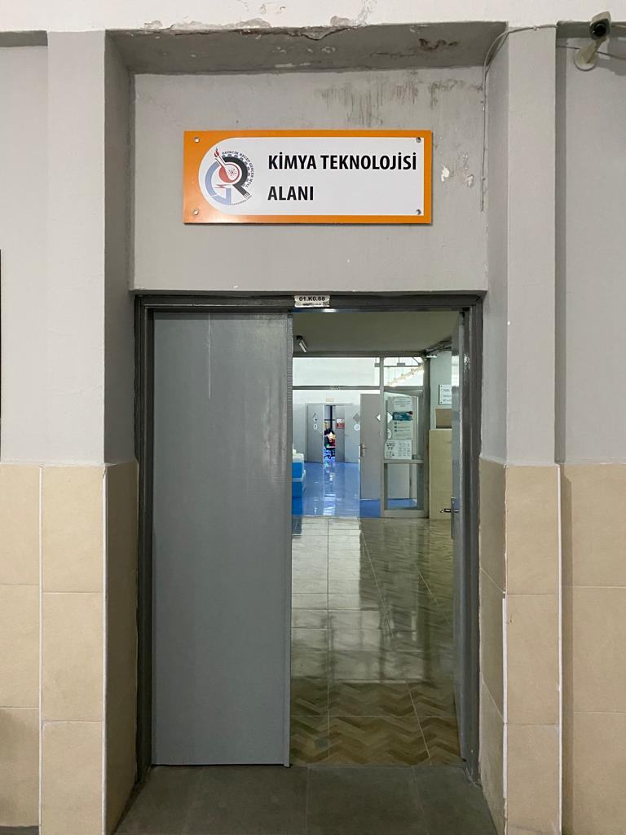
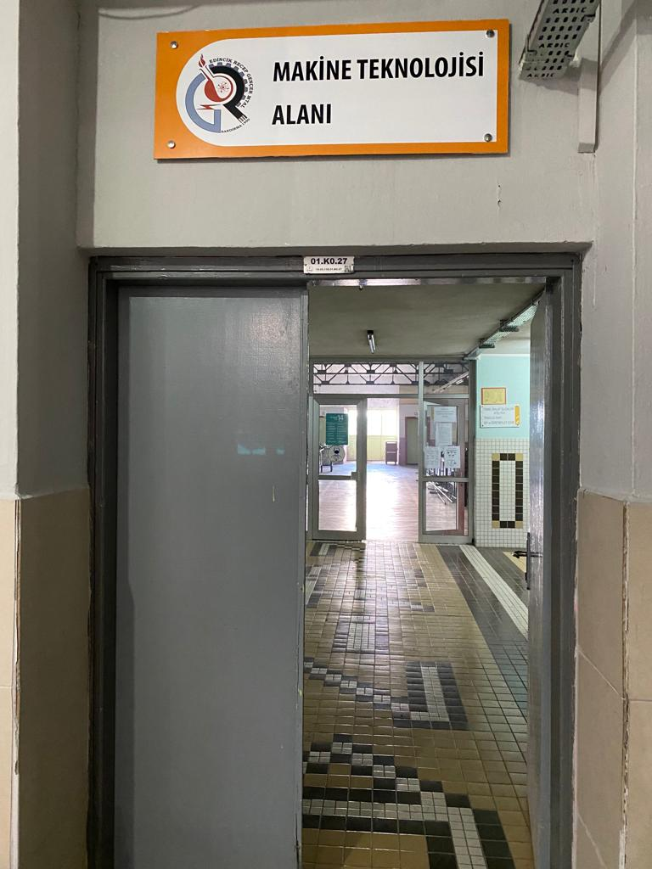
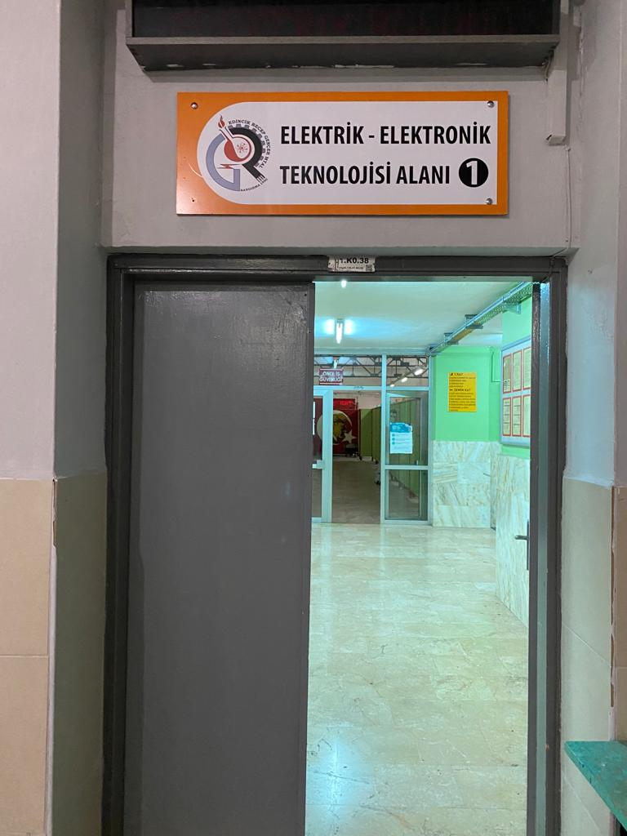
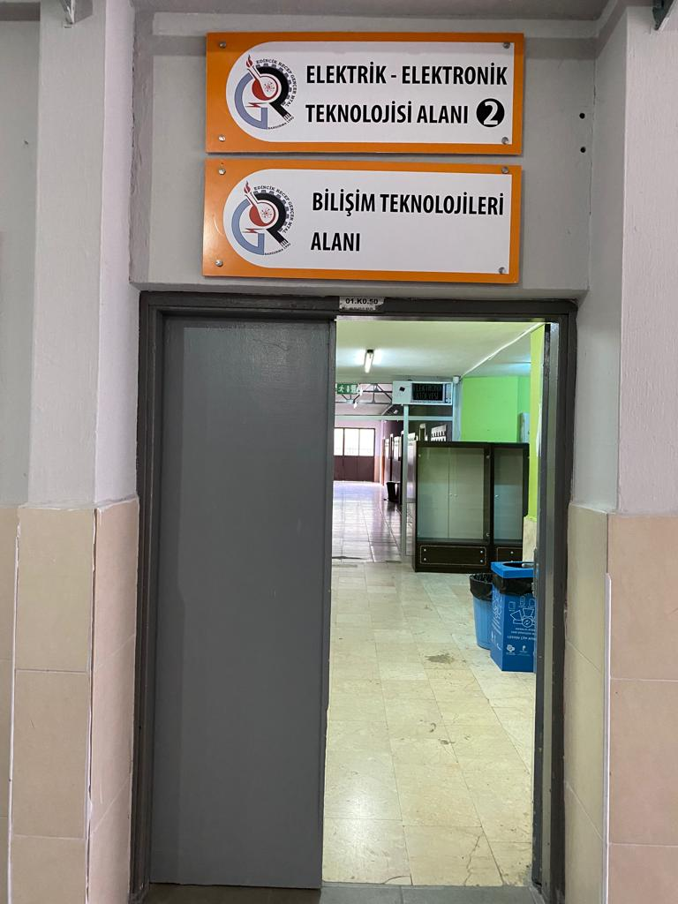
Recep Gencer Mesleki ve Teknik Anadolu Lisesi

Slide 37
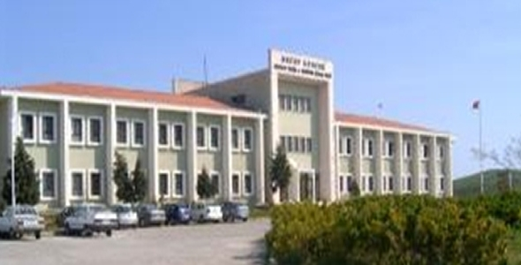
Recep Gencer Mesleki ve Teknik Anadolu Lisesi
Okul giriş-çıkış saatleri
08:30 – 16:50
Okulumuz Okul, hayırsever işadamı Sn. Recep GENÇER tarafından arsası satın alınarak, 1988 yılında 7. cumhurbakanımız Sn. Kenan EVREN in teşrifleriyle temeli atılarak yapımına başlanmış, 600 öğrenci kapasiteli okul inşaatı 1990 yılında bitirilmiştir. Projeleri özel olarak çizdirilen okulda 17 Derslik ve idari odalardan oluşan öğretim binası, kapalı geçit ve salonlarla birbirine bağlı 4 adet Atölye ve Yemekhane bloğu bulunmaktadır. okul 1990-1991 Öğretim yılında Elektrik, Kimya, Tesviye bölümleriyle faaliyete geçmiştir.
Şu anda okul bünyesinde 4 yıllık Mesleki ve Teknik Eğitim veren, aynı zamanda genel lise fen programını uygulayan yabancı dil ağırlıklı Anadolu Teknik Lisesi, yine 4 yıllık Mesleki eğitim veren Endüstri Meslek Lisesi faaliyet göstermektedir. Okul gündüzlü olup normal öğretim yapılmaktadır.Kurucusu Sn. Recep GENÇER tarafından okula 300 öğrenci kapasiteli trübünü olan bir kapalı spor salonu kazandırılmıştır.
Ulaşım
Servis Taşımalı Belediye Halk Otobüsleri.Bandırma’ya 15 km uzaklıkta
Yemek/Kantin
Yemekhane ve kantin mevcut.
Laboratuvar-Spor Salonu-Müzik –Resim Atölyesi
Fen Laboratuvarı ve halı saha mevcuttur.

Slide 38
Recep Gencer Mesleki ve Teknik Anadolu Lisesi
Sınavla Öğrenci Alan Alan ve Dal Programları Nelerdir ?
Elektrik Elektronik Teknolojisi Alanı: Elektrik-Elektronik teknolojisi alanı bugün diğer tüm alanları geliştiren, temel ve üretken bir sanayiye dönüşmüş durumdadır.Alan, bugün kendi tasarım ve teknolojilerini geliştirecek güce ulaşmıştır. Elektrik- Elektronik alanı birçok alanı etkilerken, ekonomiye kendi üretimi, ihracatı ve istihdamıyla yaptığı birinci derece katkının yanında, diğer sektörlere olan etkileriyle ikinci derece katkılarda da bulunmaktadır.
1.Elektrik Tesisatları ve Pano Montörlüğü Dalı
2.Endüstriyel Bakım Onarım Dalı
Kimya Teknolojisi Alanı : Kimya Teknolojisi Alanı çeşitli sanayi dallarında sektörün ihtiyacını karşılayabilecek, bilimsel ve teknolojik gelişmeler doğrultusunda gerekli olan mesleki yeterliğe sahip meslek elemanlarını yetiştirir. Kimya Teknoloji Alanı sağlık, gıda gibi sektörlerin yanı sıra endüstriyel üretim yapılan tüm sektörlerle yakından ilişkilidir. Rafineri, petrokimya, lastik, çimento, boya, deterjan, kozmetik, tekstil ve ilaç alanlarının tümünde Kimya Teknolojisiyle ilgili birimler bulunur.
Okulumuzda Kimya Laboratuvarı Dalı bulunmaktadır.
247,499 % 51,29
244,205 % 53,49

Slide 39
Recep Gencer Mesleki ve Teknik Anadolu Lisesi
51,29%
53,49%
247,499
244,205
Elektrik-Elektronik Alanı
Taban Puan ve Yüzdelik Dilim
Kimya Teknolojisi Alanı
Taban Puan ve Yüzdelik Dilim
2021 Yılı LGS Sonucu Oluşan Taban Puan ve Yüzdelik Dilimler

Slide 40
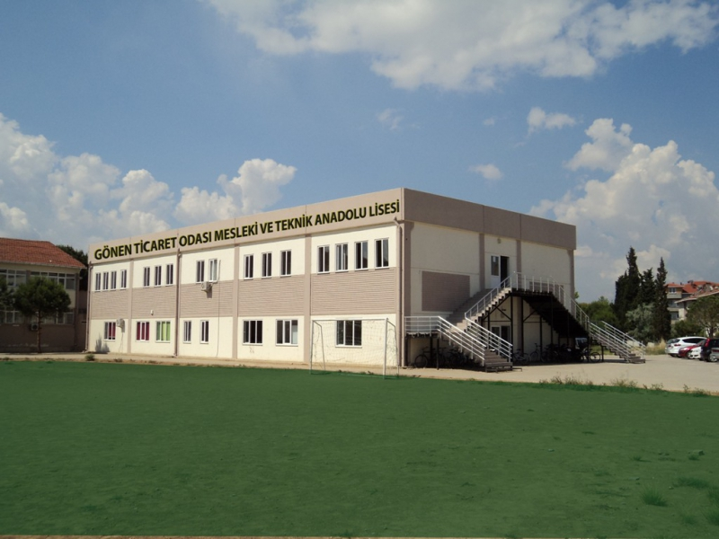
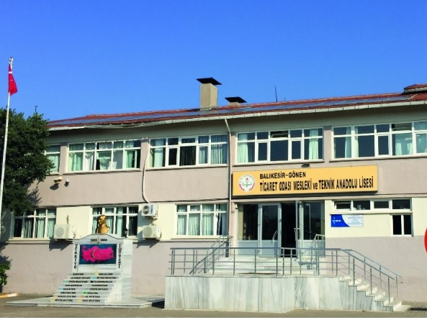
Gönen Ticaret Odası Mesleki ve Teknik Anadolu Lisesi

Slide 41
Gönen Ticaret Odası Mesleki ve Teknik Anadolu Lisesi
Okul giriş-çıkış saatleri
08:25 – 17:20
Okulumuz 1977-1978 yılında eğitim öğretime başlamıştır. Okulumuzda şuan toplam 6 alanda eğitim öğretim faaliyeti gerçekleşmektedir. Okulumuzda sınav ile öğrenci alan Yenilenebilir Enerji Alanı bulunmaktadır. Diğer 5 alanımızda ise merkezi yerleştirme ile öğrenci alımı yapılmaktadır.
Ulaşım
Okulumuza ulaşım yaya ve servis ile yapılmaktadır.
Yemek/Kantin
Yemekhane ve kantin mevcut.
Laboratuvar-Spor Salonu-Müzik –Resim Atölyesi
23 Derslik,6 Atölye,9 Pc Laboratuvar,1 Robotik Kodlama,Futbol ve Basketbol Sahası

Slide 42
Gönen Ticaret Odası Mesleki ve Teknik Anadolu Lisesi
Sınavla Öğrenci Alan Alan ve Dal Programları Nelerdir ?
Yenilenebilir Enerji Teknolojileri Alanı: Yenilenebilir enerji teknolojileri; rüzgâr ve güneş enerjisinden elektrik üreten küçük ve büyük çaplı santrallerin kurulumu, işletilmesi, bakımı, onarımı ve arızalarının giderilmesi ile ilgili yeterlikleri kazandırmaya yönelik eğitim ve öğretim verilen alandır.
Gücünü güneşten alan, hiç tükenmeyeceği düşünülen ve çevreye zarar vermeyen enerji kaynakları yenilenebilir enerji kaynaklarıdır. Yenilenebilir enerji, yeşil enerjidir. Güneş ve rüzgâr yenilenebilir enerji kaynağıdır. Bu teknolojiler ile günümüzde en çok ihtiyaç duyulan elektrik enerjisi üretilmektedir.
Yenilenebilir enerjinin; tesisler, hayvanlar ve insanlar tarafından kalıcı olarak tüketilmesi mümkün değildir. Fosil yakıtlar, çok uzun bir zaman çizelgesi göz önüne alındığında teorik olarak yenilenebilir iken, istismar edilerek kullanılması sonucu yakın gelecekte tamamen tükenme tehlikesi ile karşı karşıyadır.
Alanın Altında Yer Alan Dallar 1-Güneş Enerjisi Sistemleri,
2-Rüzgâr Enerjisi Sistemleri dallarında eğitim verilmektedir.
198,813 % 90,1

Slide 43
Gönen Ticaret Odası Mesleki ve Teknik Anadolu Lisesi
90,10%
198,813
Yenilenebilir Enerji Teknolojileri Alanı
Taban Puan ve Yüzdelik Dilim
2021 Yılı LGS Sonucu Oluşan Taban Puan ve Yüzdelik Dilimler

Slide 44
Gönen Ticaret Odası Mesleki ve Teknik Anadolu Lisesi
2021 Yılı YKS Sonucu Oluşan TYT ve AYT Puan Ortalamaları
01
148,69
TYT Puan Ort
02
AYT-SAY Ort
141,30
03
AYT-EA Ort
147,80
04
AYT-SÖZ Ort
173,20
05
AYT-DİL Ort

Slide 45
Gönen Ticaret Odası Mesleki ve Teknik Anadolu Lisesi
3
MÜHENDİSLİK
8
4
ELEKTRİK (2 YILLIK)
MAKİNE (2 YILLIK)
2
MEKATRONİK(2 YILLIK)
2
İŞ SAĞLIĞI VE GÜVENLİĞİ ( 2 YILLIK )
Alternatif Enerji Kaynakları ( 2 YILLIK)
3

Slide 46
Dinlediğiniz İÇİN TEŞEKKÜR EDERİZ
Diğer Sunularımız
Bandırma Sınavsız Öğrenci Alan Liselerimizi Tanıyalım
Gönen Sınavsız Öğrenci Alan Liselerimizi Tanıyalım
Manyas Sınavsız Öğrenci Alan Liselerimizi Tanıyalım
Meslek Liselerimiz Alan/Dal Programları ve Avantajları

